Slide 1
Grad ptica u gradu ljudi
Sat Hrvatskog jezika, 5.a i 5.d razred

Slide 2
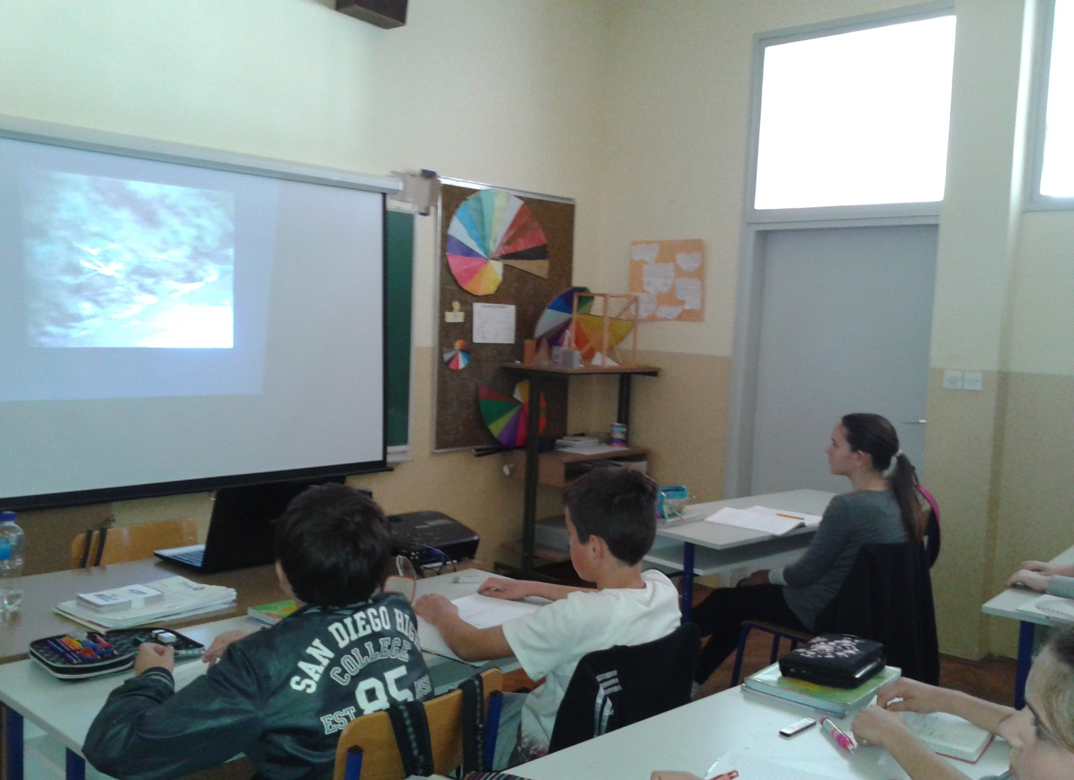
Na satu Hrvatskog jezika gledali smo film Zlatka Sudovića Grad ptica u gradu ljudi.

Slide 3
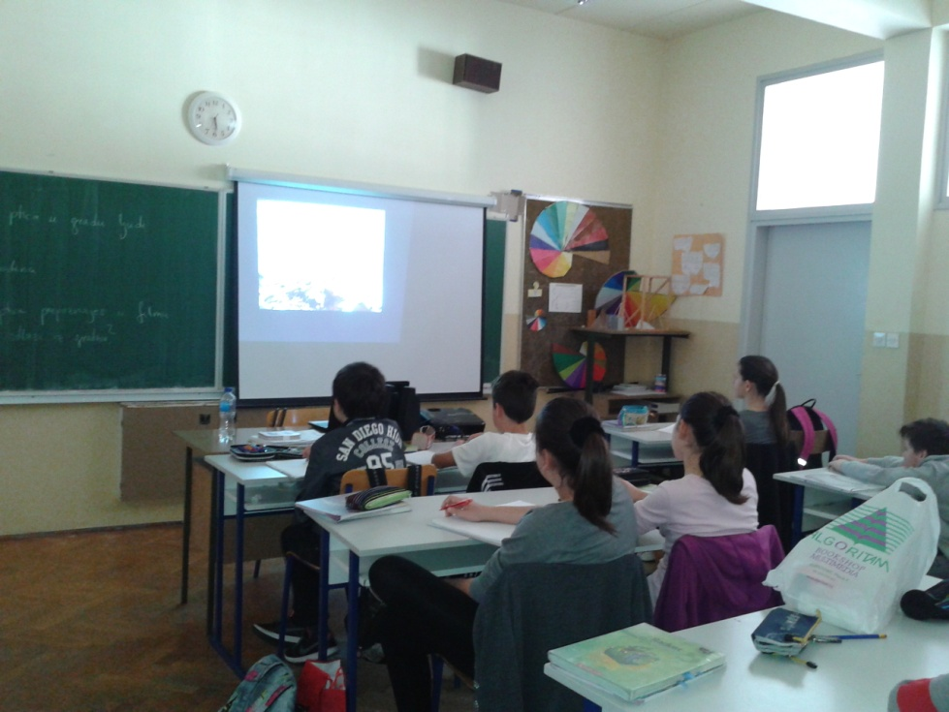

Slide 4
Zašto ptice odlaze iz gradova?
Nakon gledanja filma razgovarali smo i vodili raspravu na temu ptica, njihova života u gradovima te o ljudima i njihovu odnosu prema prirodi i životinjama.
Film govori o odlasku ptica iz gradova budući je čovjekov okoliš postao jako zagađen ispušnim plinovima automobila, prekomjernim stvaranjem otpada, buke…
Zavladala je nebriga za prirodu koja nas okružuje.

Slide 5
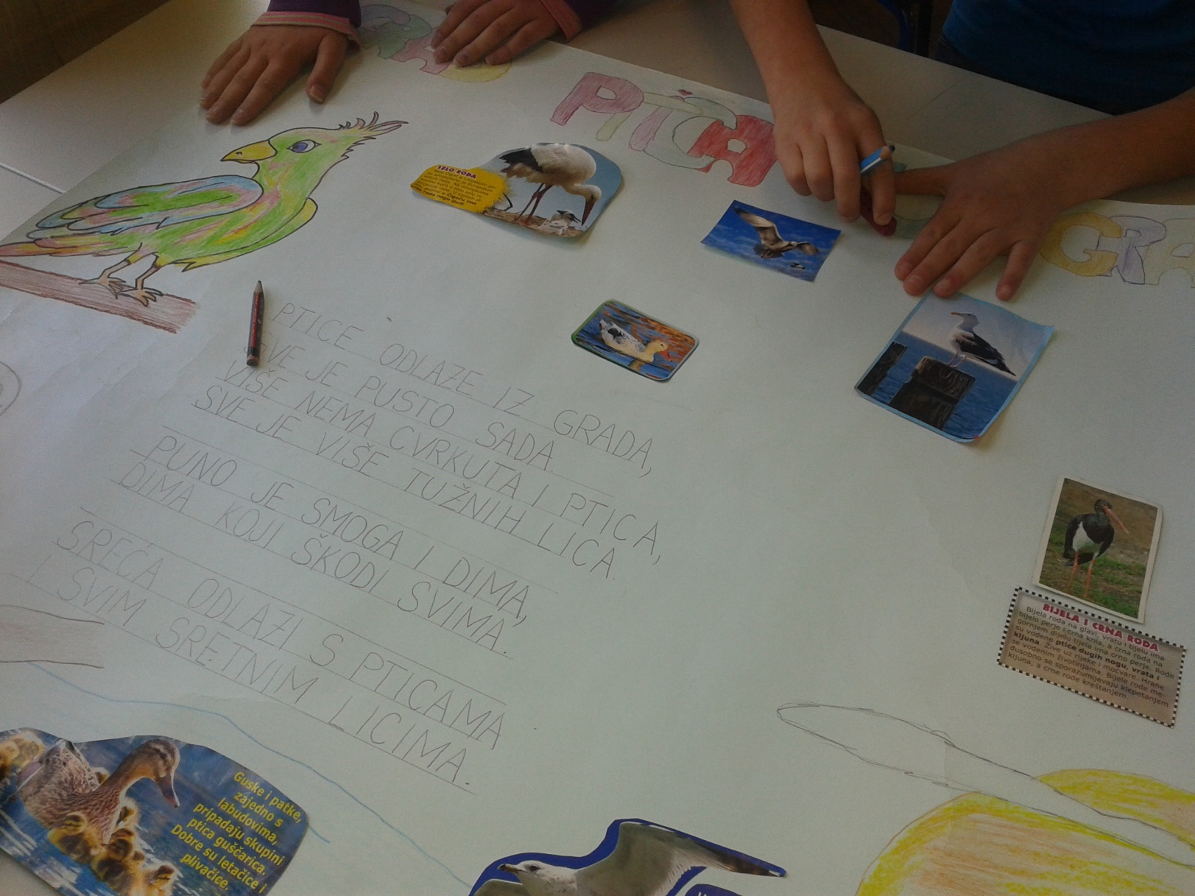
Odlučili smo sva svoja razmišljanja i dojmove zajednički staviti na papir.

Slide 6
Gledajući film, prepoznali smo više od deset različitih vrsta ptica.
Prekrasno je hraniti golubove na Stradunu, slušati pjev slavuja, cvrkut lastavice koja gradi svoje ljubavno gnijezdo pod strehom našeg balkona …
Zapitali smo se ako je već sedamdesetih godina kada je film sniman zagađenost imala tolike razmjere, kakvo je tek stanje danas, 2014.godine i što svatko od nas može učiniti da se to promijeni.
Odlučili smo čuvati prirodu i ptice.

Slide 7
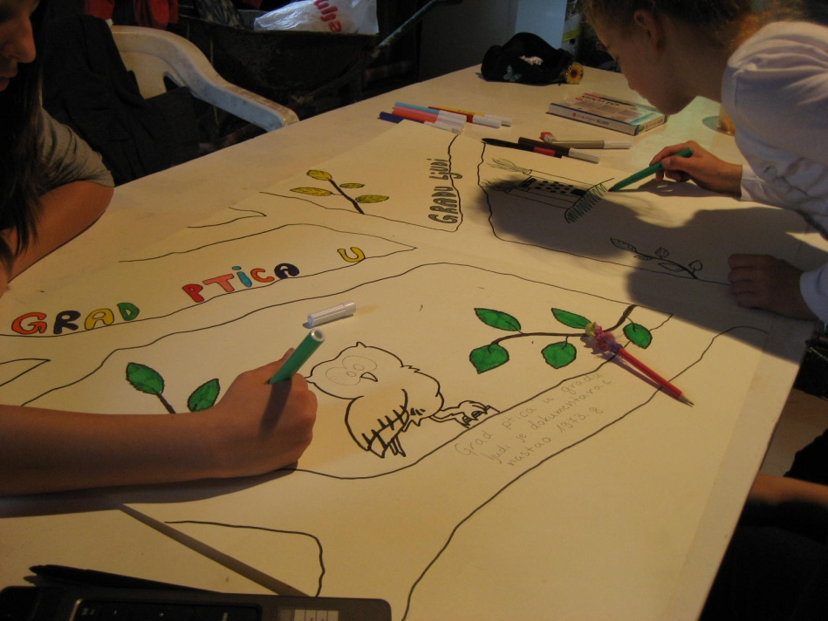
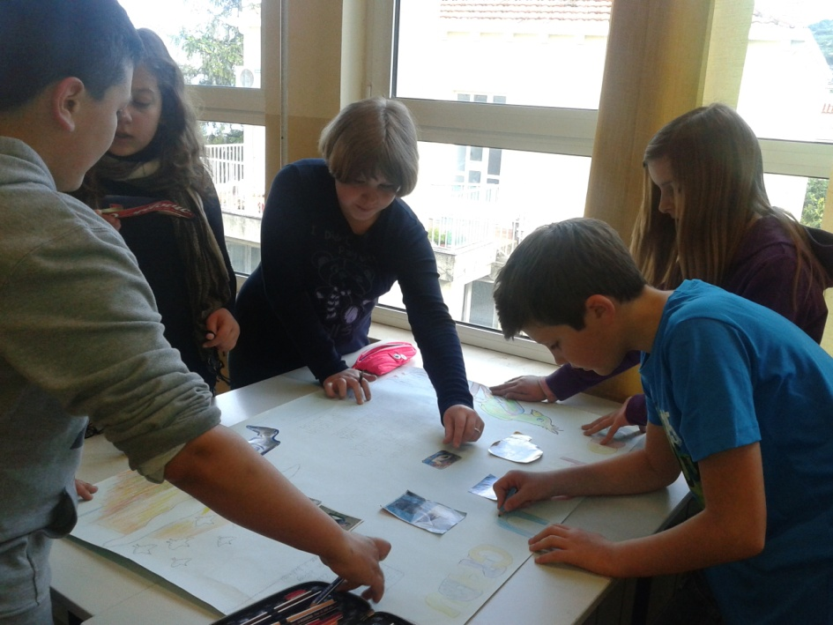

Slide 8
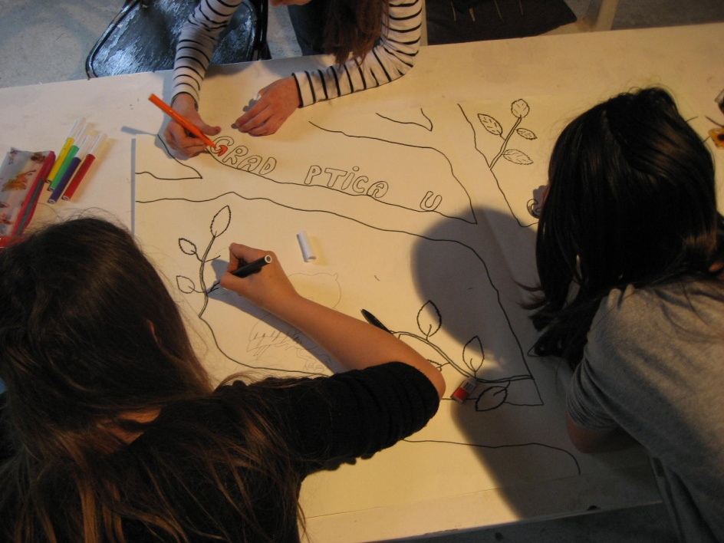
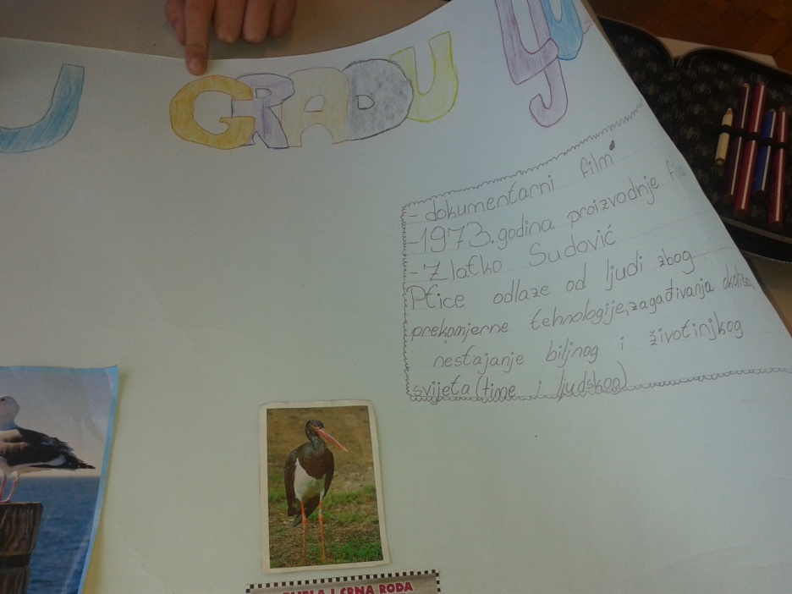

Slide 9
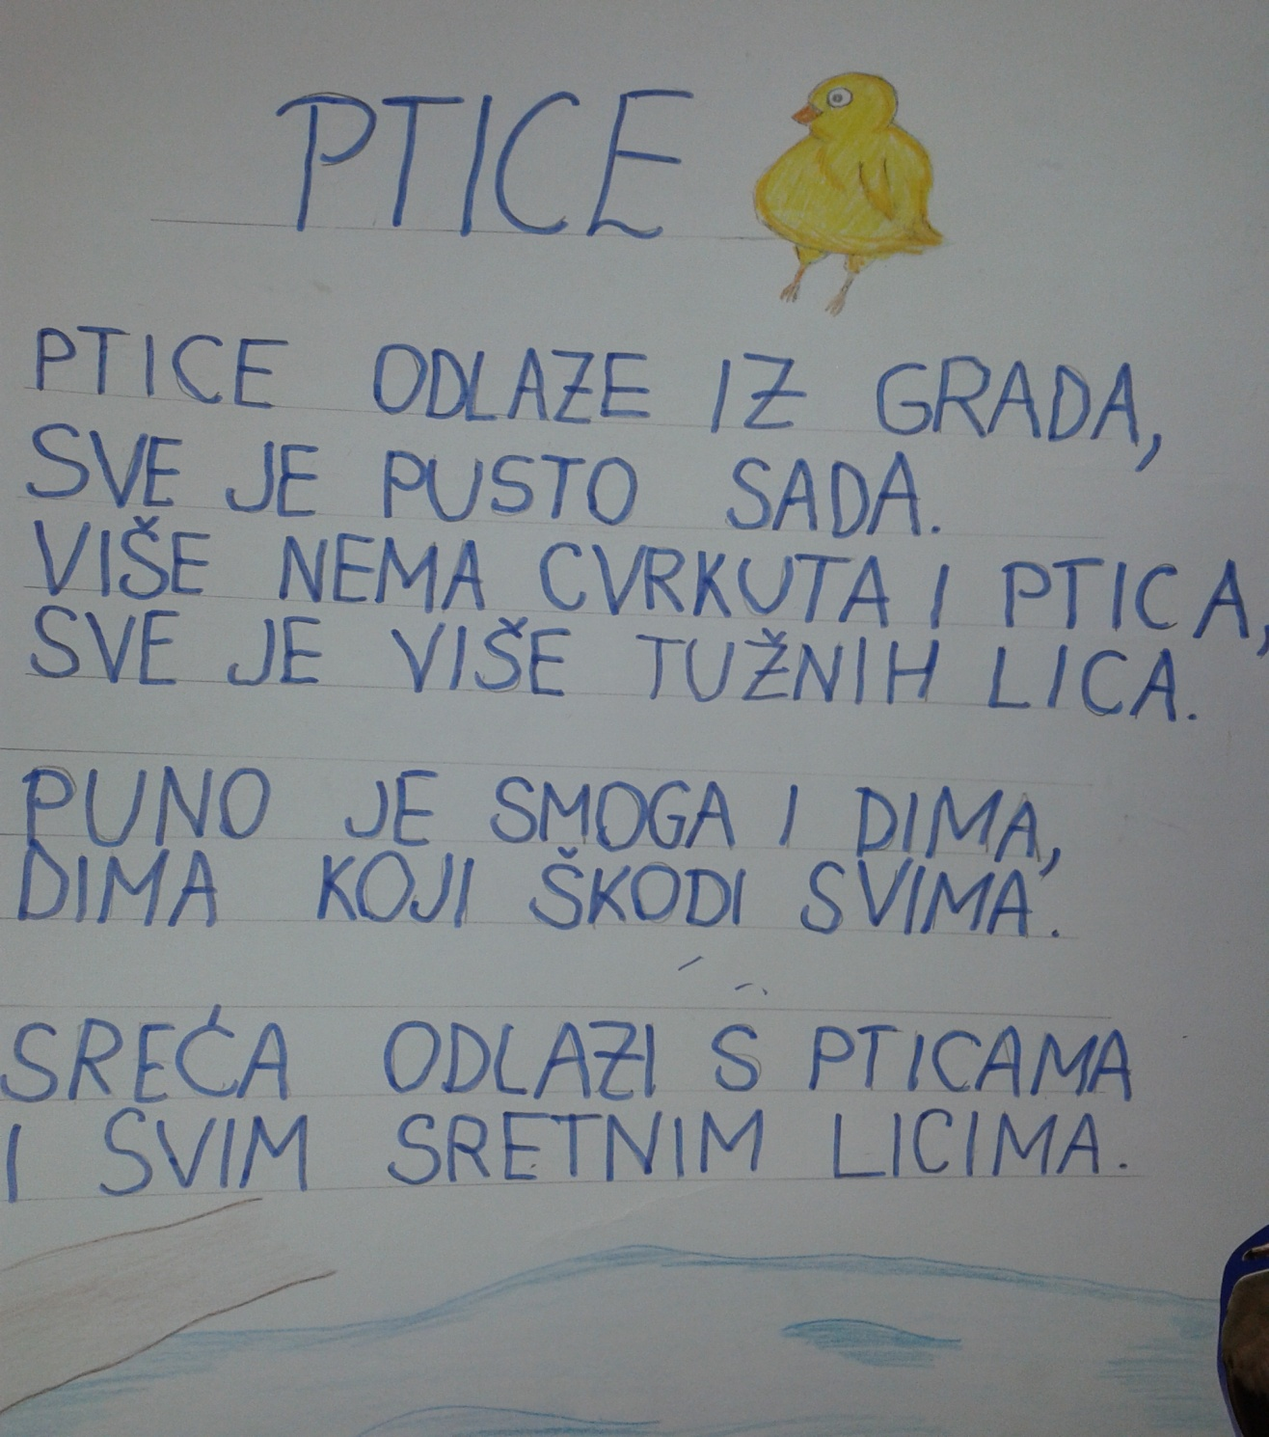
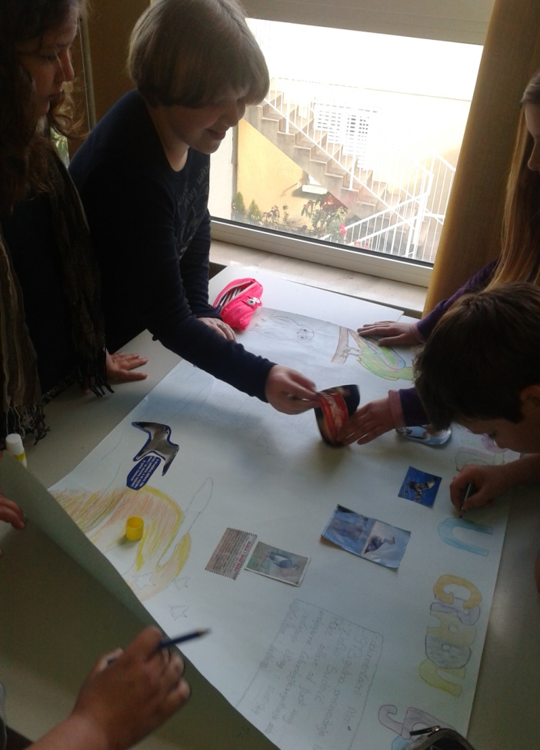
Nastale su pjesme i plakati…

Slide 13
Radili: 5.a (Lara, Mateo, Adna, Andrea, Marjan)
5.d (Ana, Ivia, Ivana, Petra)
Mentorica: prof. Anamarija Didović

